Slide 1


2022 -2 게임프로그래밍
HTML GAME
- BLOCK
2022 - 2 GAME PROGRAMMING
PROJECT_2 : HTML GAME
GAME’S NAME : BLOCK GAME
2020875042
소프트웨어학과 이수현

Slide 2
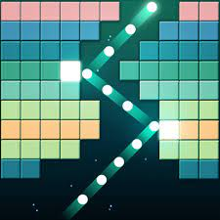
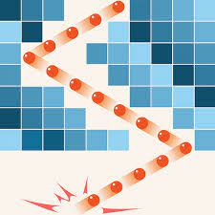
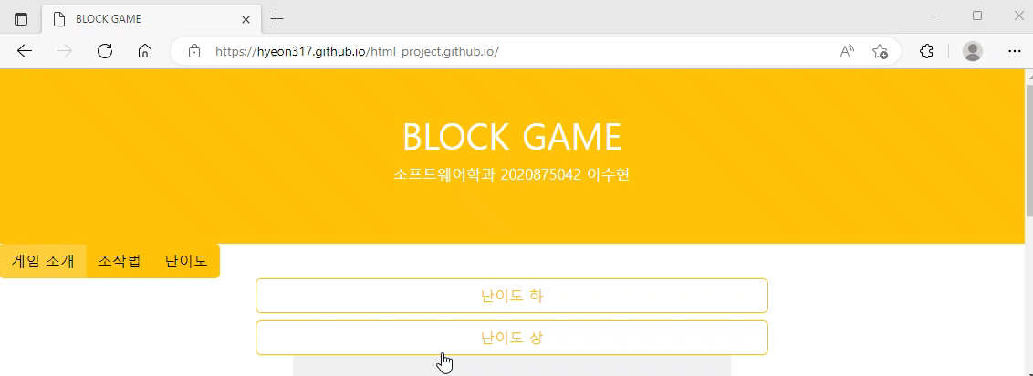
01
공이 움직이면서 벽돌을 깨는 게임입니다.
휴대폰 어플로도 많이 보셨을 듯 합니다.
아래는 간단한 시연 영상입니다.
시연 영상은 UPGRADE 한 최종 버전입니다.
BLOCK GAME
소개

Slide 3
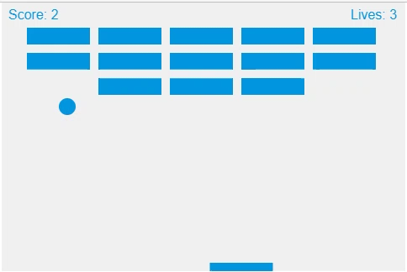
02
BLOCK GAME
ORIGINAL 시연

Slide 4
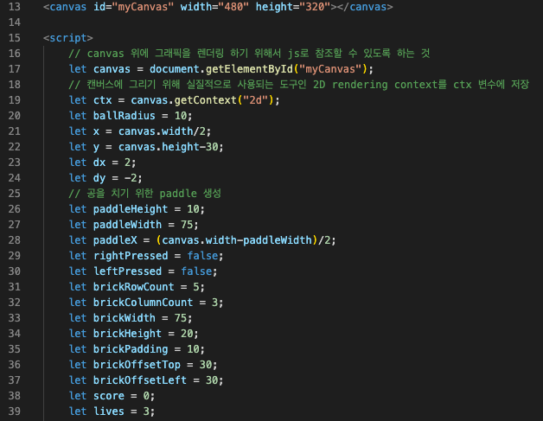
03
ORIGINAL
CODE 설명
캔버스와 변수 선언을 위한 부분

Slide 5
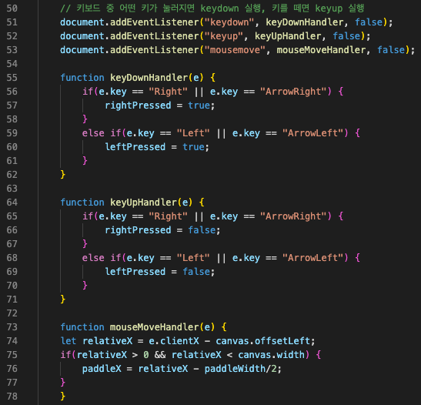
03
ORIGINAL
CODE 설명
키보드와 마우스 제어를 위한 부분
키보드의 오른쪽, 왼쪽 방향키를 제어하기 위해 keyDownHandler, keyUpHandler 함수를 정의한다.
방향키를 눌렀을 때, keyDownHandler가 실행되고,
키에서 손을 뗐을 때, keyUpHandler가 실행된다.
다른 키에 대해서는 정의를 하지 않았으므로,
키를 누르더라도 다른 반응을 보이지 않는다.
키보드로만 플레이하는 것이 아니라, 마우스를 통해
플레이 할 수 있도록 mouseMoveHandler도 만든다.

Slide 6
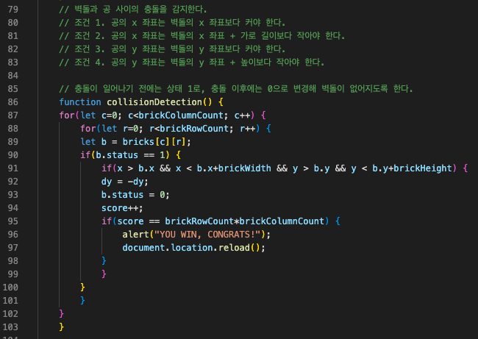
03
벽돌과 공 충돌 제어를 위한 부분
ORIGINAL
CODE 설명
벽돌과 공이 충돌되었을 때 벽돌이 없어져야 하기 때문에
해당 부분을 구현한 코드이다.
status 변수를 만들어, 충돌이 일어나기 전에는 1로, 충돌이 일어난 후에는 0으로 변경하게 만들어 벽돌을
없앨 수 있도록 되어있다.
상태가 0이 되면 점수가 증가하고, 점수가 총 벽돌 수와
같아졌을 때, 게임을 종료한다.

Slide 7
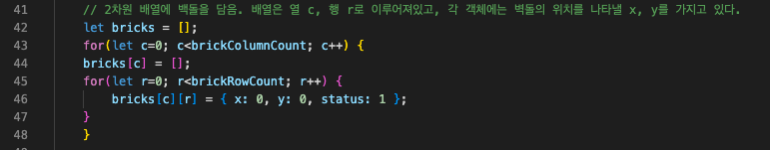
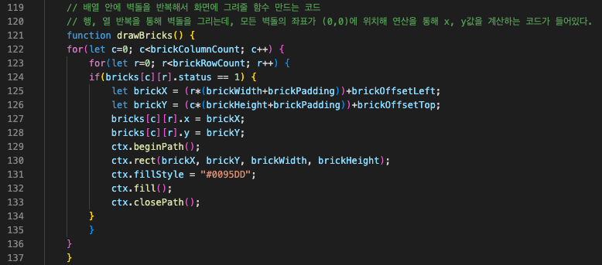
03
ORIGINAL
CODE 설명
블럭을 생성하기 위한 부분
열 C와 행 R로 이루어진 2차원 배열 bricks를 만든다.
각 객체에는 벽돌의 위치를 나타낼 x, y가 있다.
배열 안에 있는 벽돌을 반복해서 화면에 그려줄 함수
행, 열 반복을 통해 벽돌을 그리는데, 모든 벽돌의
좌표가 (0, 0)으로 위치해, brickX, brickY 코드의
연산을 통해 x, y값을 계산하여 벽돌을 그린다.

Slide 8
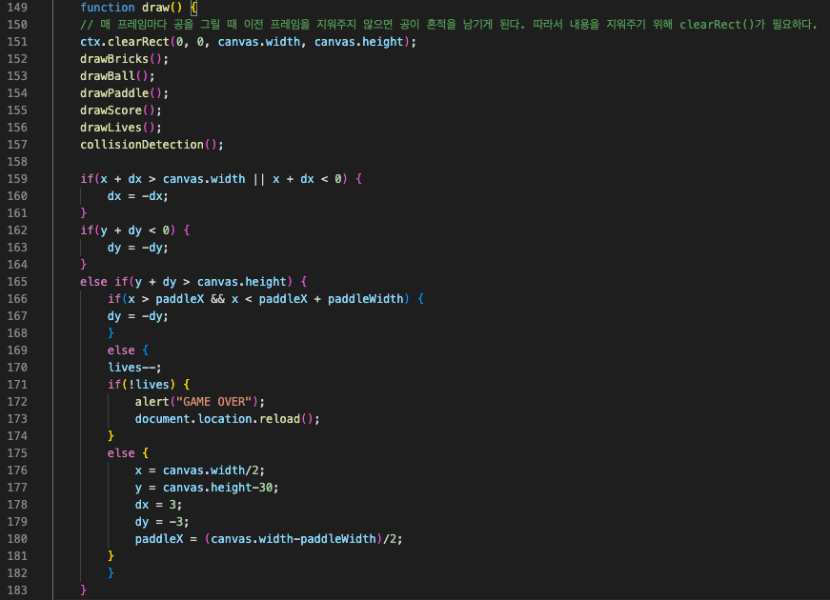
03
ORIGINAL
CODE 설명
공을 튕겨내기 위한 부분
공이 벽에 닿았다면 튕겨낼 수 있도록 해야한다.
추가로 바닥에 닿는다면 목숨이 줄어들 수 있게 한다.

Slide 9
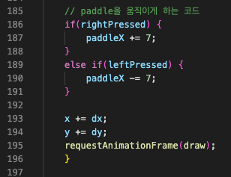
03
ORIGINAL
CODE 설명
패들을 움직이기 위한 부분
공이 바닥에 닿기 전에 튕기게 할 수 있는 도구로
패들이 필요하여 패들을 넣고 움직일 수 있게 하였다.

Slide 10
04
ORIGINAL
CODE의 개선점
ORIGINAL CODE를 실행시켰을 때
수정했으면 좋겠다고 느꼈던 부분입니다.
1ST
2ND
3RD
4TH
제목과
설명, 조작법
색상
변경
난이도
설정
남은
블럭 수

Slide 11
04
ORIGINAL
CODE의 개선점
ORIGINAL CODE를 실행시켰을 때
수정했으면 좋겠다고 느꼈던 부분입니다.
5TH
6TH
7TH
8TH
패들 오류
수정
공 오류
수정
마우스
제어 삭제
게임 끝날 시
안내문

Slide 12
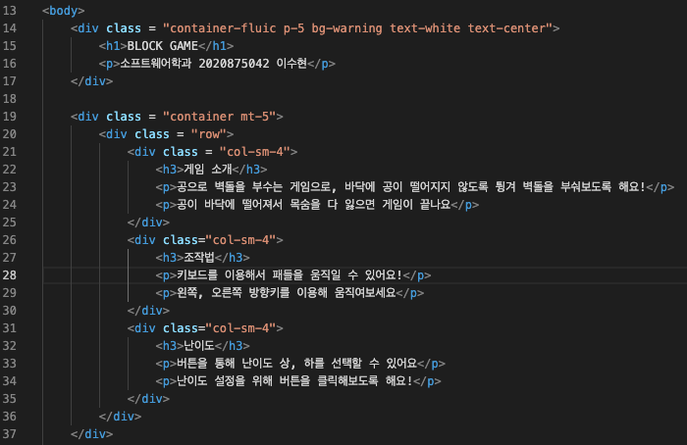
05
UPGRADE
CODE 설명
제목 및 설명 추가
ORIGINAL CODE에서 페이지에 들어갔을 때 게임만
보이는 것이 약간 신경쓰였다.
게임의 제목과 게임 소개, 조작법 등 사용자에게
필요하다고 예상되는 정보들을 미리 보일 수 있도록
구성했다.
그냥 글씨만 보이게 하기에는 밋밋한 것 같아, Bootstrap을 사용하여 스타일을 지정하였다.

Slide 13
05
UPGRADE
CODE 설명 - 1
타이틀 변경
페이지를 열었을 때 보이는 타이틀 이름을 변경하였다.

Slide 14
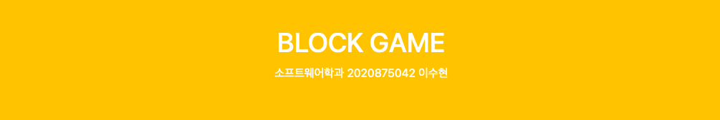
05
UPGRADE
CODE 설명 - 2
제목 추가
ORIGINAL CODE에서 페이지에 들어갔을 때 게임만
보이는 것이 약간 신경쓰였다.
아무것도 없는 화면보다는 제목을 추가하는 것이 좋을
것이라고 판단해, 제목을 넣기로 했다.
그냥 글씨만 보이게 하기에는 밋밋한 것 같아, Bootstrap을 사용하여 스타일을 지정하였다.

Slide 15

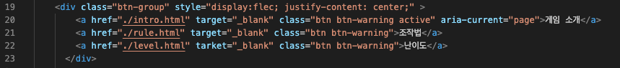
05
UPGRADE
CODE 설명 - 3
메뉴 버튼 추가
게임 소개와 조작법, 난이도에 대한 설명을 추가하기
위해서 버튼을 사용하여 메뉴를 만들어주었다.
마찬가지로 Bootstrap을 사용하였다.

Slide 16
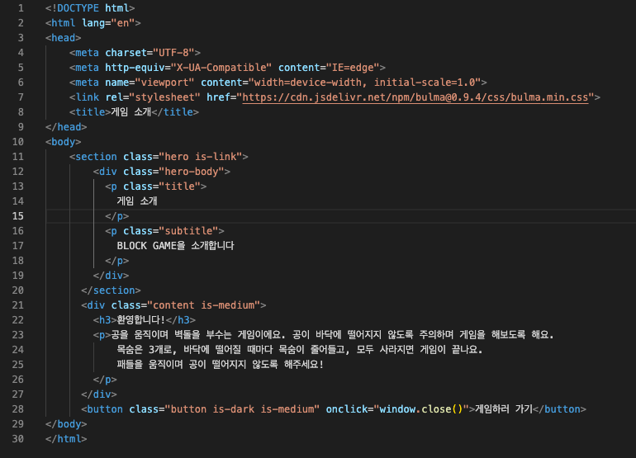
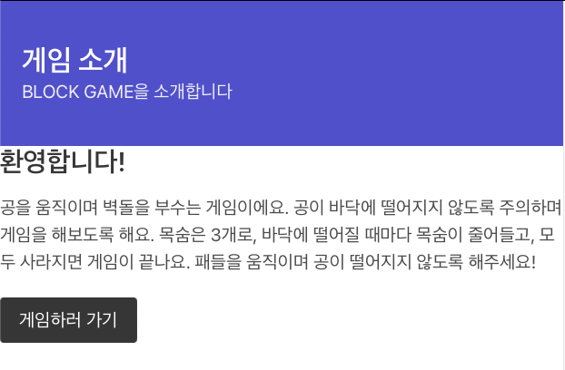
05
UPGRADE
CODE 설명 - 4
게임 소개 추가
게임의 소개가 없는 점이 아쉬웠다.
게임 소개를 위해 새로운 html 파일을 만들어
버튼으로 이동할 수 있게 했다.
게임하러 가기 버튼을 누르면 페이지가 닫힌다.
약간의 디자인이 필요한 것 같아 Bulma를 사용하여
페이지를 만들었다.

Slide 17
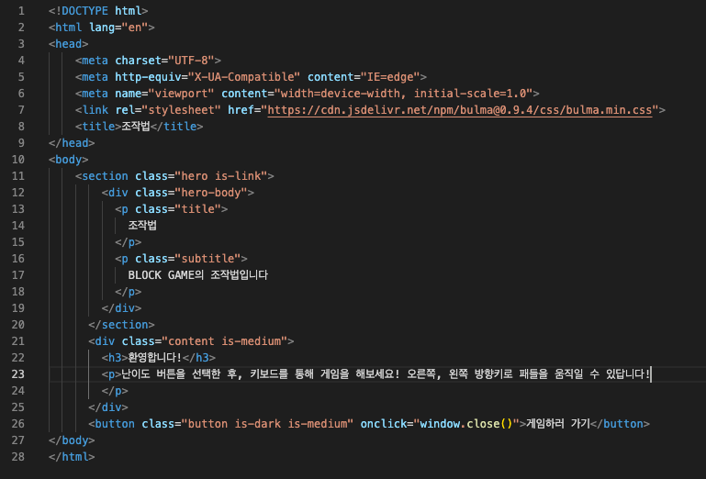
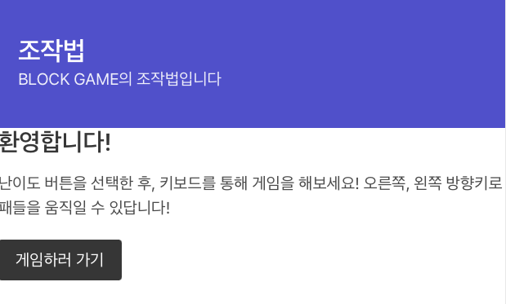
05
UPGRADE
CODE 설명 - 5
조작법 추가
간단한 게임이라도 조작법이 필요하다고 생각되었다.
게임 소개와 마찬가지로 새로운 html 파일을 만들어
버튼으로 이동할 수 있게 했다.
게임하러 가기 버튼을 누르면 페이지가 닫힌다.

Slide 18
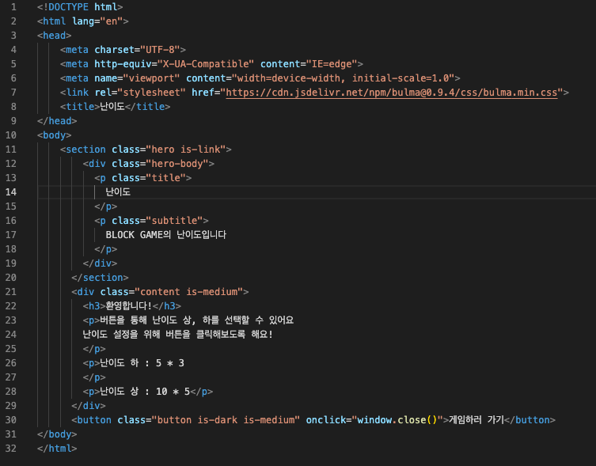
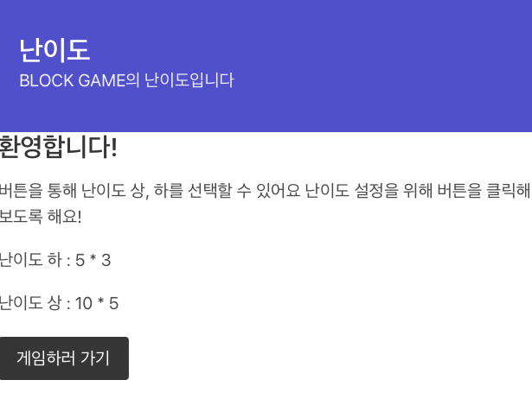
05
UPGRADE
CODE 설명 - 6
난이도 설명 추가
난이도를 알 수 있는 페이지를 만들었다.
마찬가지로 새로운 html 파일을 만들어
버튼으로 이동할 수 있게 했다.
게임하러 가기 버튼을 누르면 페이지가 닫힌다.

Slide 19
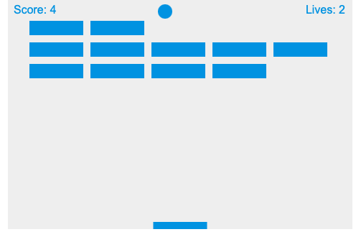
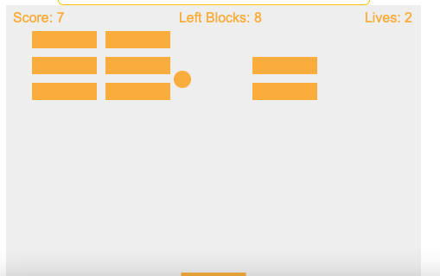
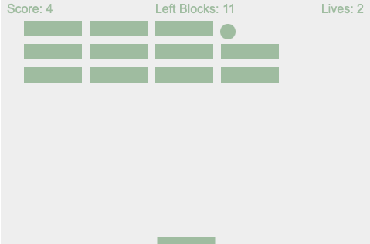
05
UPGRADE
CODE 설명 - 7
색상 변경
제목에서 사용했던 Bootstrap의 Warning 색상에 맞춰 변경해주었다.
추가로 난이도가 다르므로, 다른 난이도는 다른 색상으로 보일 수 있게 했다.

Slide 20
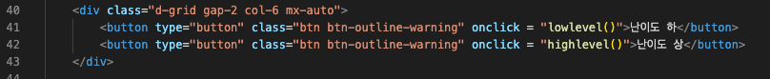
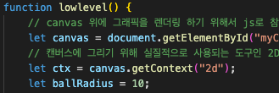
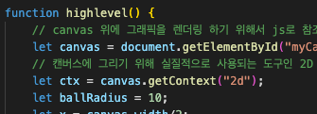
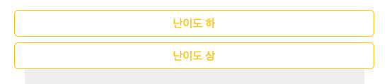
05
UPGRADE
CODE 설명 - 8
난이도 버튼 추가
난이도를 상, 하로 나누어 게임을 실행할 수 있도록
버튼을 추가했다.
코드는 기존 코드와 동일하지만, 버튼에 따라서
lowlevel() 함수와 highlevel() 함수가 실행되면서
변수의 값이 달라져서 실행된다.
마찬가지로 Bootstrap을 사용하여 디자인하였다.

Slide 21
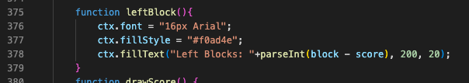
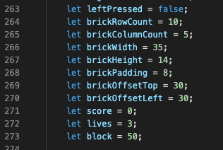
05
UPGRADE
CODE 설명 - 9
남은 블럭 수 추가
목숨과 점수만 표시되던 ORIGINAL CODE와 달리
남은 블럭의 수를 알 수 있게 추가했다.
brickRowCount와 brickColumnCount로 총 블럭의
수를 계산해서 block 변수를 선언하고, leftBlock()
함수를 만든다.
block-score을 하니 오류가 생겨 parseInt로
해결해주었다.

Slide 22
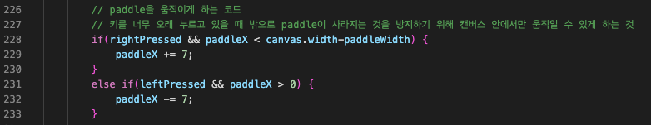
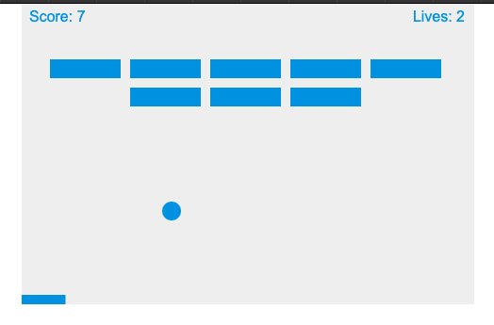
05
UPGRADE
CODE 설명 - 10
패들이 벽에 들어가는 현상 수정
ORIGINAL CODE에서 키보드를 오래 누르고 있을 때,
패들이 벽 안쪽으로 들어가는 현상이 있었다.
캔버스 영역 밖으로 패들이 사라질 수 있어서 생긴
문제이다. 따라서 영역을 캔버스 안으로만 지정해준다.
패들은 캔버스의 왼쪽 끝 0에서부터 오른쪽 끝인 canvas.width-paddleWidth에서 움직일 수 있도록
수정한다.

Slide 23
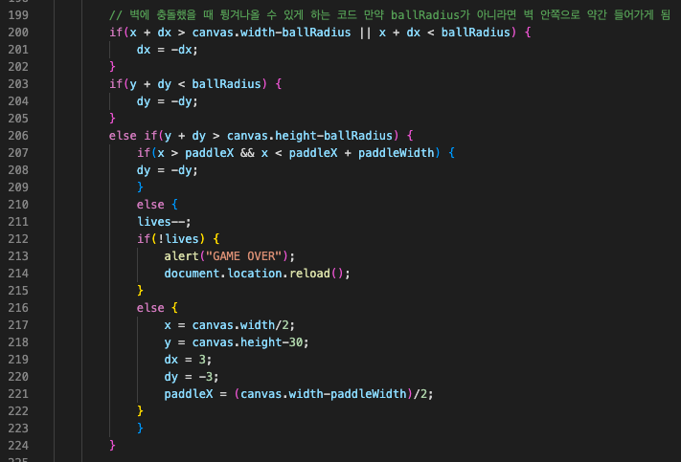
05
UPGRADE
CODE 설명 - 11
공이 벽에 들어가는 현상 수정
ORIGINAL CODE에서 공이 벽에 부딪혔을 때,
공이 벽 안쪽으로 들어가는 것처럼 보였다.
공이 벽의 충돌을 감지할 때, 기준을 공의 원점에 두고
계산해서 생긴 문제점이었다. 따라서 기준을 원의
둘레에 두고 계산하기 위해 공의 원점과 벽 사이의
거리가 공의 반지름과 같아졌을 때, 공이 튕겨 나올 수
있도록 수정하였다.

Slide 24
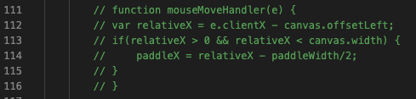
05
UPGRADE
CODE 설명 - 12
마우스 제어 부분 제거
키보드와 마우스로 모두 게임을 진행하다 보니
두개가 함께 작용하는 것이 불편하다고 생각되었다.
마우스로 게임을 제어하던 부분을 주석 처리하여
게임은 키보드만 진행될 수 있도록 하였다.

Slide 25
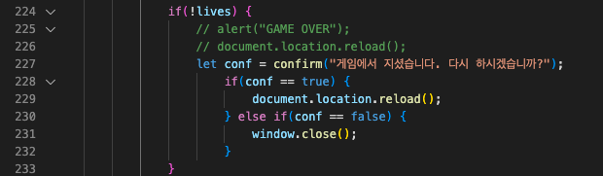
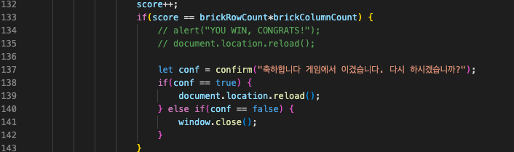
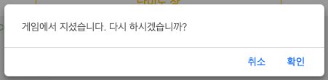
05
UPGRADE
CODE 설명 - 13
게임 마무리 시 안내문 출력
게임 종료 후 자동으로 페이지가 새로고침 되는
것보다 안내문이 필요하다고 생각했다.
alert 대신 confirm을 사용해 다시 한다는 문구에
확인을 누르면 페이지를 reload 하고, 그렇지 않으면
페이지에서 벗어날 수 있도록 만들었다.

Slide 26
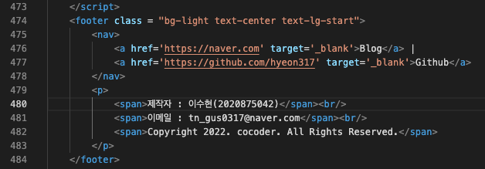
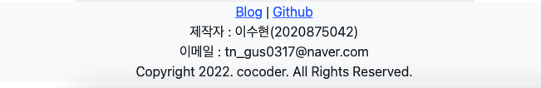
05
UPGRADE
CODE 설명 - 14
FOOTER 추가
제일 아랫부분에 정보를 담을 수 있는 공간을 만들기
위해 footer 태그를 이용했다.
blog는 없어 naver로 연결되게 만들었고, github는
본인의 github 주소로 이어질 수 있도록 넣었다.
제작자와 이메일 주소를 넣었다.

Slide 27
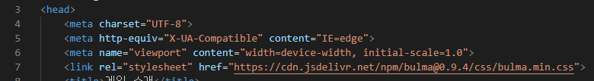
05
UPGRADE
CODE 설명 - 15
framework 사용
앞서 설명에서 나왔던 것처럼
Bootstrap과 Bulma를 이용했다.

Slide 28
06
BLOCK GAME
UPGRADE 시연

Slide 29
07
REFERENCE
이번 프로젝트를 하면서 참고한 자료들입니다.
원본 코드
https://developer.mozilla.org/ko/docs/Games/Tutorials/2D_Breakout_game_pure_JavaScript
Bootstrap
https://getbootstrap.com/docs/5.2/layout/containers/
Bulma
https://bulma.io/documentation/elements/button/
난이도버튼
https://spooohome.blogspot.com/2021/05/breakout.html
GITHUB
https://github.com/hyeon317/GameProgramming/tree/main/1116%20html%20project
ORIGINAL _ github.io
https://hyeon317.github.io/original_html.github.io/
UPGRADE _ github.io
https://hyeon317.github.io/html_project.github.io/

Slide 30
THANK YOU
FOR WATCHING

